Slide 1


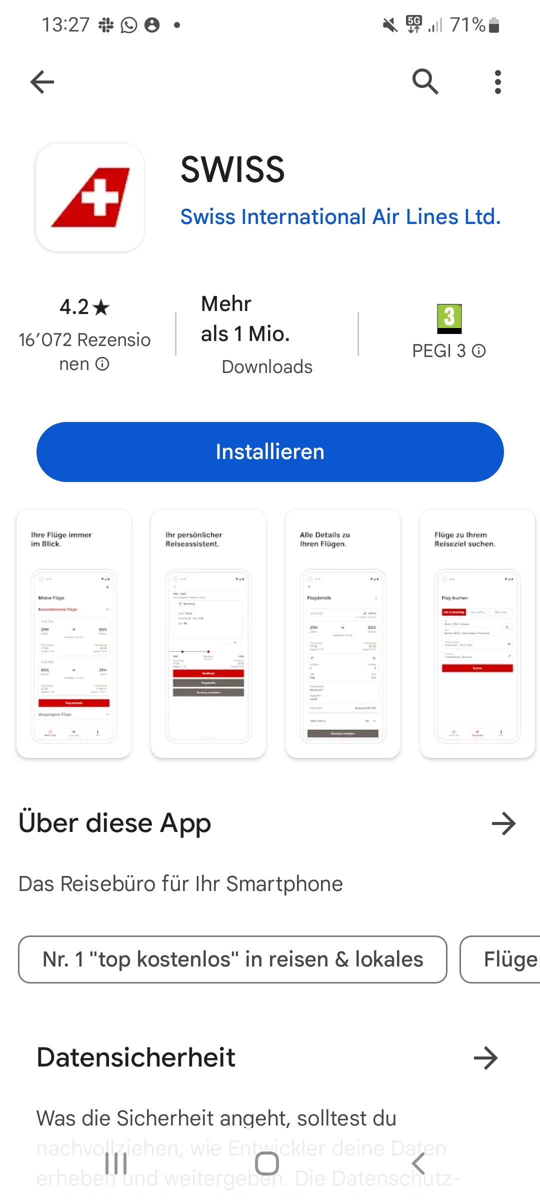


GVB
GVB Orange
GVB Red
Fire Alert
GVB Fire Alert
P-Ai AG
8
August 2023
Bärnhäckt
Zuverlässige Alarmsignalweiterleitung.
Immer und überall.
Feueralarm
Best

Slide 2
Video Placeholder

Slide 3

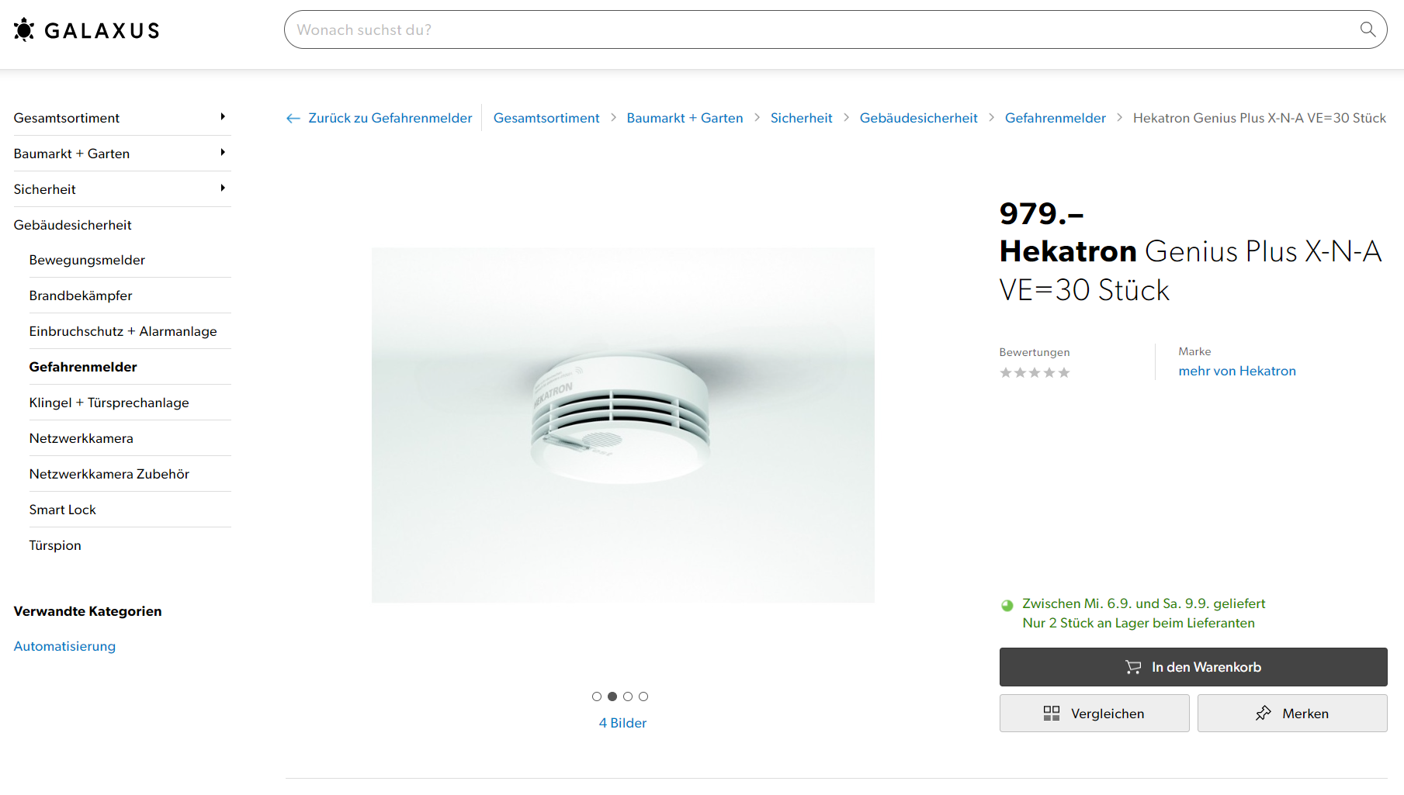
Cheibä tüür!

Slide 4

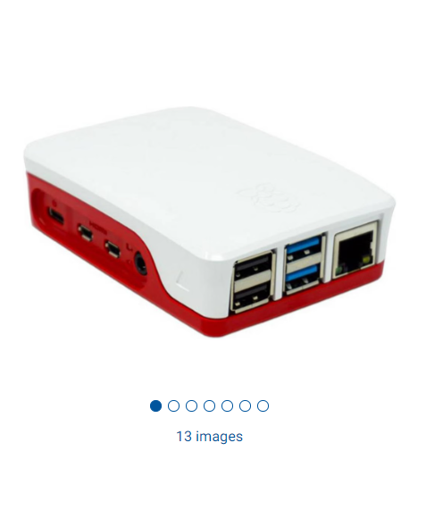
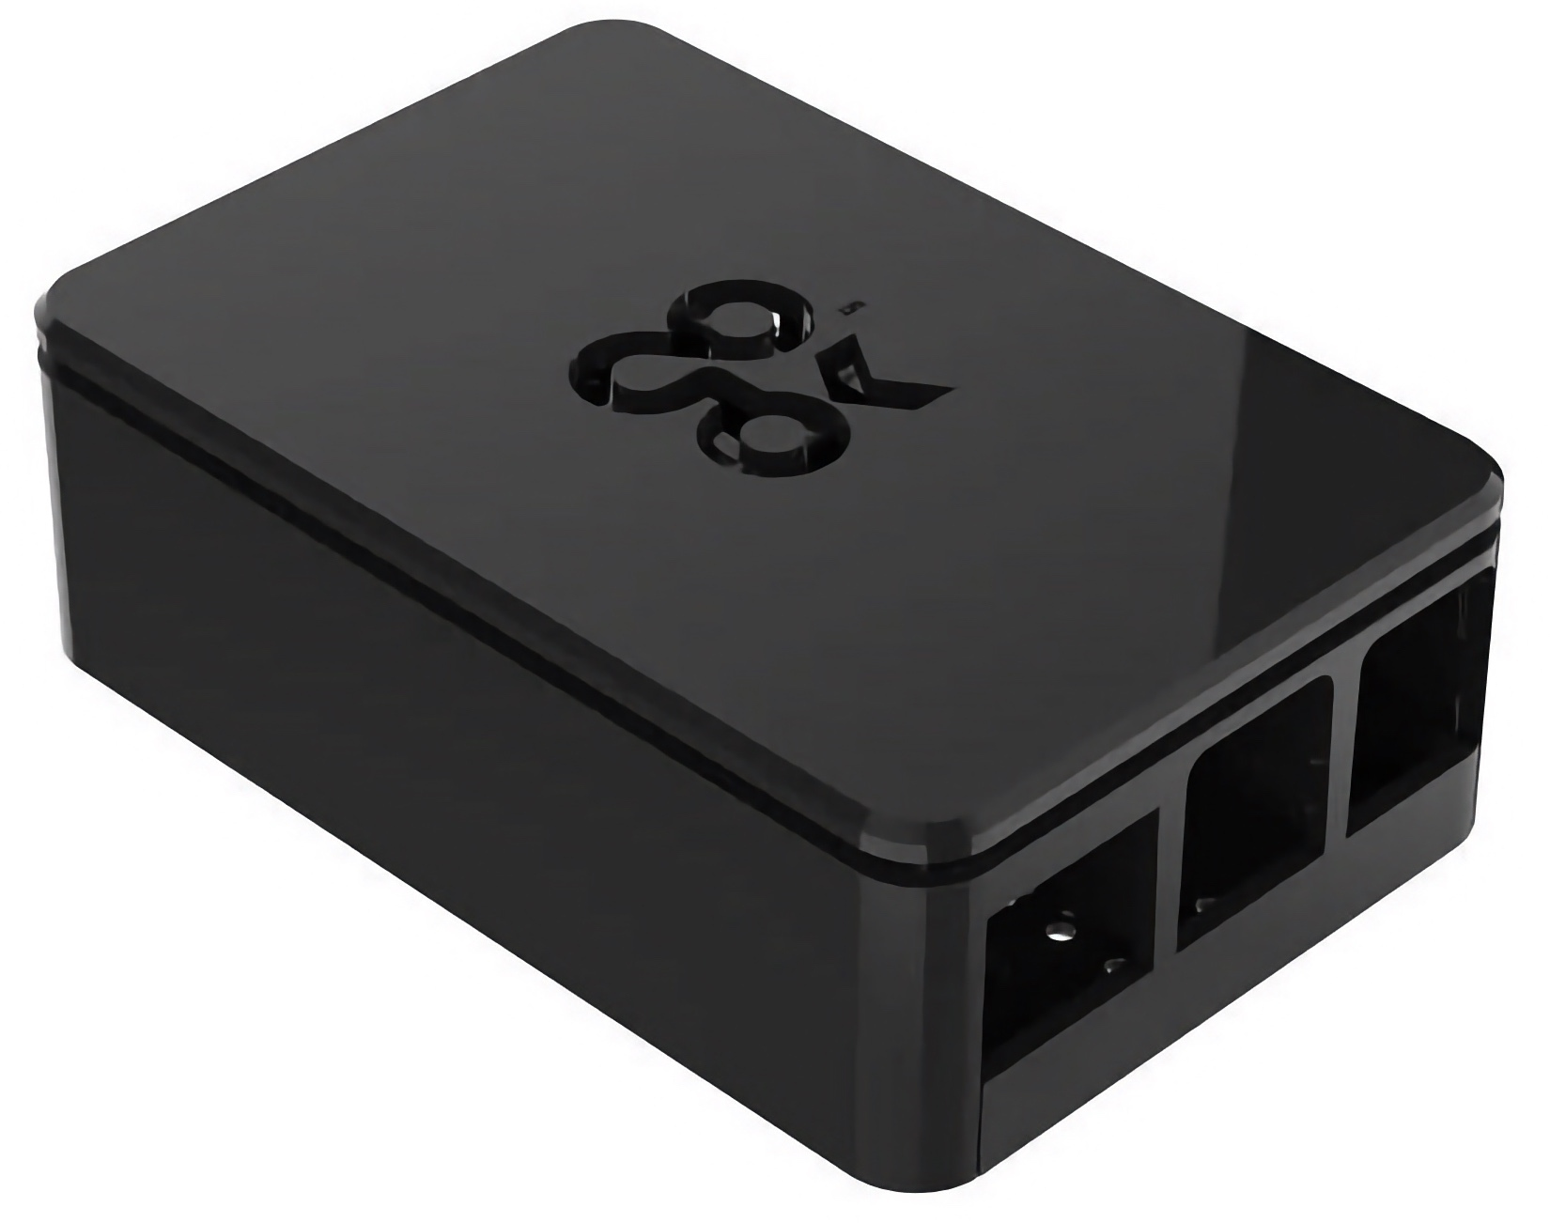
Kostet Geld
Der neue RaspberryPiai
Alarmsignal-Weiterleiter
Braucht Platz
Nicht nachhaltig
Nur 25 CHF

Slide 5
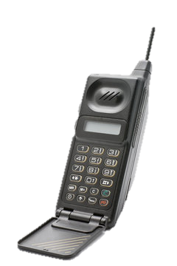

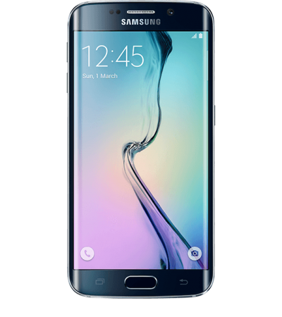
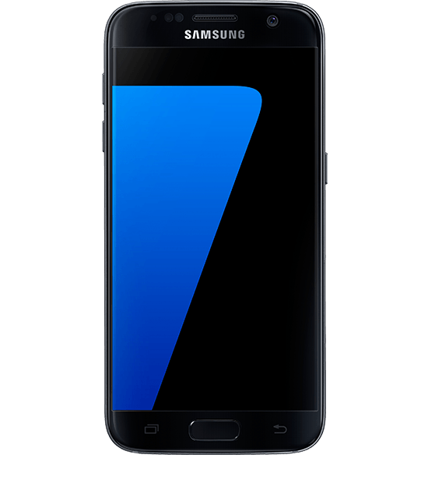
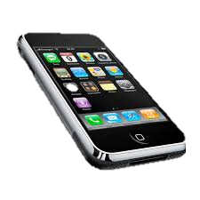

Slide 6
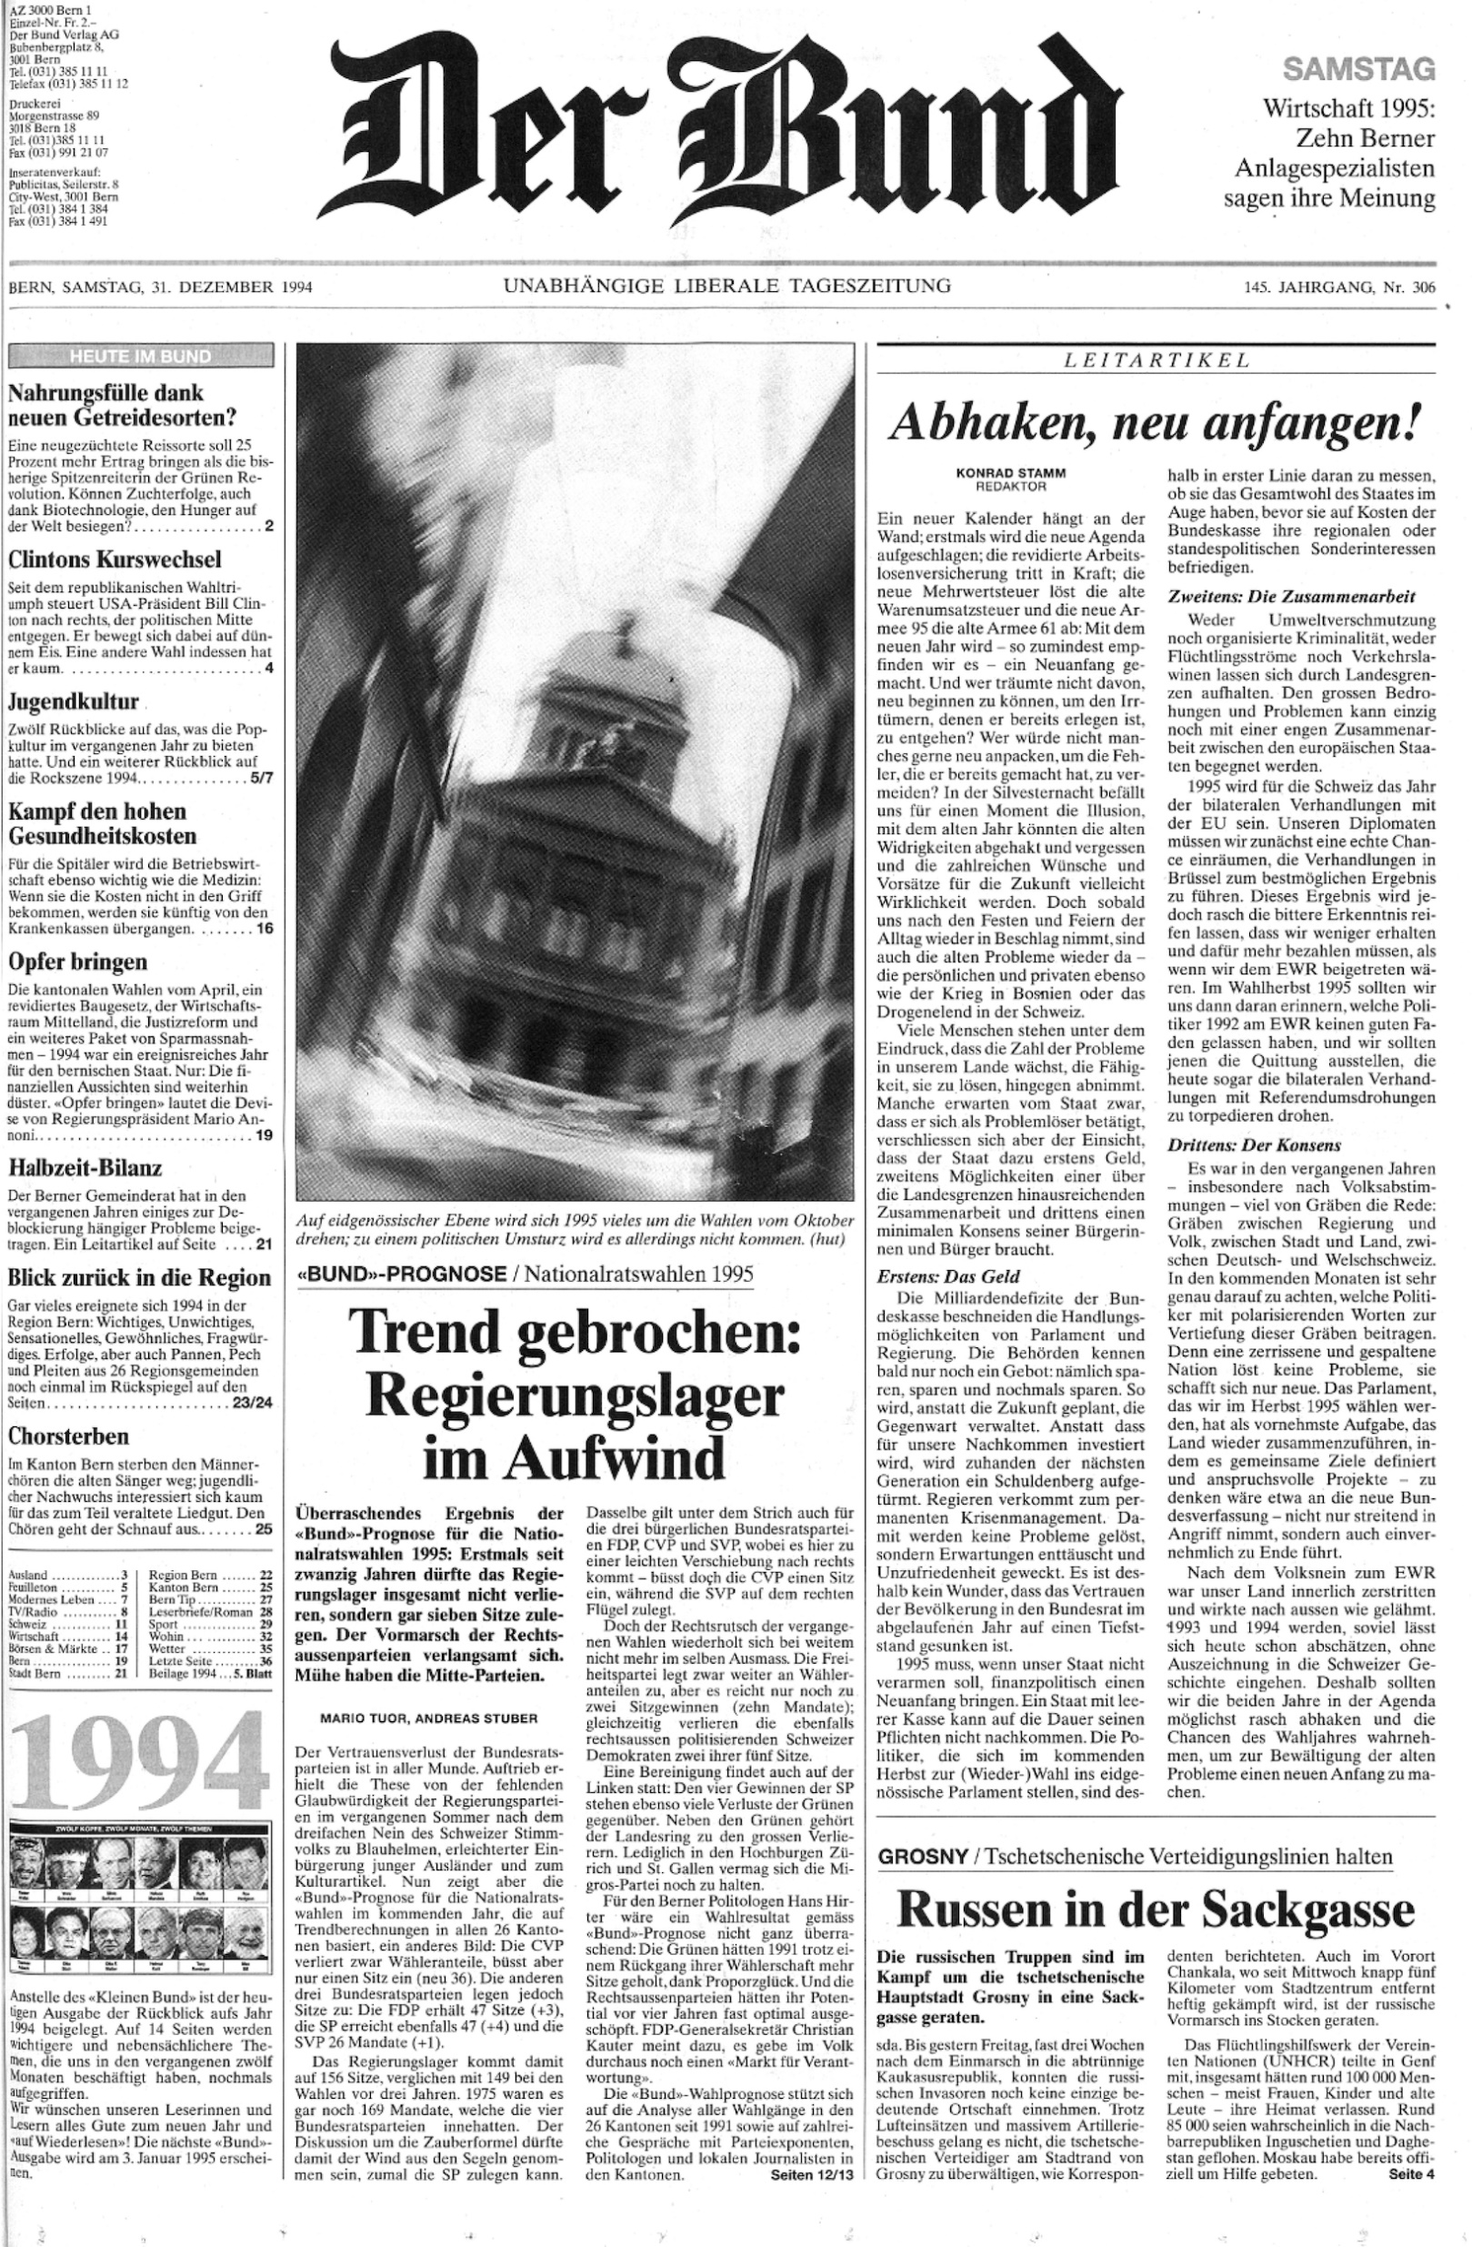
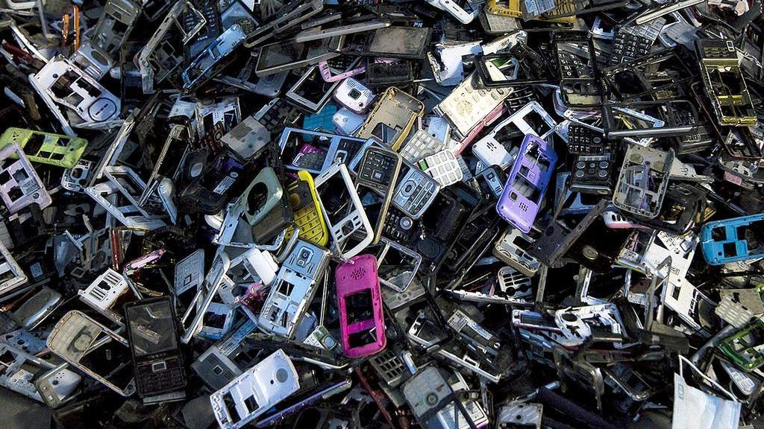
SONNTAG
2023
BERN, SONNTAG, 27. AUGUST 2023
Elektroschrott: Fünf Milliarden Telefone werden im Jahr 2023 weggeworfen
Umweltexperten warnen vor den Auswirkungen der steigenden Elektroschrott-Menge. Die Welt steht vor einer alarmierenden Zunahme an Elektroschrott, insbesondere im Bereich der Mobiltelefone. Laut aktuellen Schätzungen werden im Jahr 2023 weltweit etwa fünf Milliarden Mobiltelefone entsorgt, was ernsthafte Bedenken hinsichtlich der Umweltauswirkungen und der Nachhaltigkeit aufwirft.

Slide 8
GVB Fire Alert
P-Ai AG
8
Zuverlässige Alarmsignalweiterleitung.
Immer und überall.
Feueralarm
Best

Slide 9
Solution / Value Placeholder

